Slide 1
CIRCUITE ANALOGICE
SI NUMERICE
RESPONSABIL CURS:
CONF. DR. ING. ADRIAN PECULEA

Slide 2
ORGANIZARE
2 ORE CURS
2 ORE LABORATOR

Slide 3
PREZENTARE CURS
Structura
    1. Introducere in bazele electronicii, semnale electrice, dispozitive pasive şi semiconductoare (noţiunea de semnal, dispozitive semiconductoare)
    2. Circuite analogice (amplificatoare operaţionale, surse de tensiune continuă, oscilatoare)
    3. Circuite numerice (parametrii circuitelor logice integrate, familii de circuite logice integrate, realizarea magistralelor cu circuite logice, circuite cu reacţie pozitivă, memorii semiconductoare)

Slide 4
PREZENTARE CURS (Cont.)
Structura (Cont.)
    4. Convertoare (eşantionarea, digitizarea semnalului, convertoare analog numerice, convertoare numeric analogice)
    5. Familia de microcontrollere 80C51 (introducere, adresarea memoriei, sistemul de întreruperi, regiştrii sistemului de timere, comunicaţia serială)
Politica de prezenta
    Prezenta este obligatorie

Slide 5
PREZENTARE LABORATOR
Structura
  Probleme
  Aplicatii
  Proiectare
  Simulare functionare circuite
  Evidentierea parametrilor in regim static si dinamic
Politica de prezenta
  Prezenta este obligatorie

Slide 6
BIBLIOGRAFIE
ftp://ftp.utcluj.ro/pub/users/peculea/CAN
Dădârlat, V., Peculea, A. “Circuite analogice şi numerice”, Ed. U.T.Press, Cluj-Napoca, 2006
Laborator in format electronic

Slide 7
EXAMINARE
Examen partial scris (teorie, probleme)
  Examenul partial scris nu se poate sustine in sesiunea de examene
Colocviu laborator
Examen final scris (teorie, probleme)

Slide 8
EXAMINARE (Cont.)
Calcul nota disciplina:
  Nota = 0.3 * examen partial + 0.3 * laborator + 0.4 * examen final
Conditii de participare la examenul final:
  Laborator ≥ 5
Conditii de promovare:
  Nota ≥ 5
Numar credite: 5

Slide 9
Introducere in bazele electronicii
Principii si elemente de baza
Legea lui Ohm
Legile de circuit ale lui Kirchhoff
Aplicatii

Slide 10
Principii si elemente de baza
Conductor
  permite miscarea electronilor
Izolator
  nu permite miscarea electronilor
Forta electromotoare (Electromotive Force - EMF)
  forta care misca electronii prin conductor
  unitatea de masura: Volt (V)
Curent
  fluxul electronilor
  unitatea de masura: Amper (A)

Slide 11
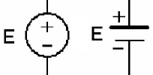

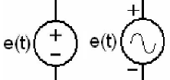

Sursa de tensiune
  prezinta doua terminale (+ si -)
  tensiune sau curent continuu (de ex. acumulator)
  tensiune sau curent alternativ (de ex. priza)
  Simboluri:
    sursa de tensiune continua
    sursa de curent continuu
    sursa de tensiune variabila
    sursa de curent variabil

Slide 12



Rezistenta
  opune rezistenta curentului electric
  unitatea de masura: Ohm (Ω)
  clasificare dupa variatia rezistentei electrice
    fixe - valoarea rezistentei electrice nu se poate modifica de catre utilizator
    reglabile - valoarea rezistentei electrice se poate modifica de catre utilizator
      rezistoare variabile (potentiometre), respectiv semivariabile
      reostate
  Simboluri:
    rezistoare fixe
    potentiometre
    reostate

Slide 13
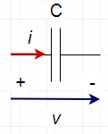

Condensator
  inmagazineaza energie
  unitatea de masura: Farad (F)
  Q – cantitatea de sarcina electrica stocata pe cele doua armaturi
  C – capacitatea electrica a condensatorului, indica cat de multa sarcina electrica poate sa stocheze acesta
  v – valoarea tensiunii aplicate intre terminalele condensatorului

Slide 14
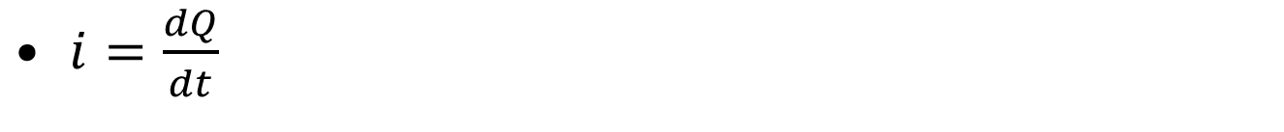
  i – curentul prin condensator
Ecuatia de functionare a condensatorului

Slide 15
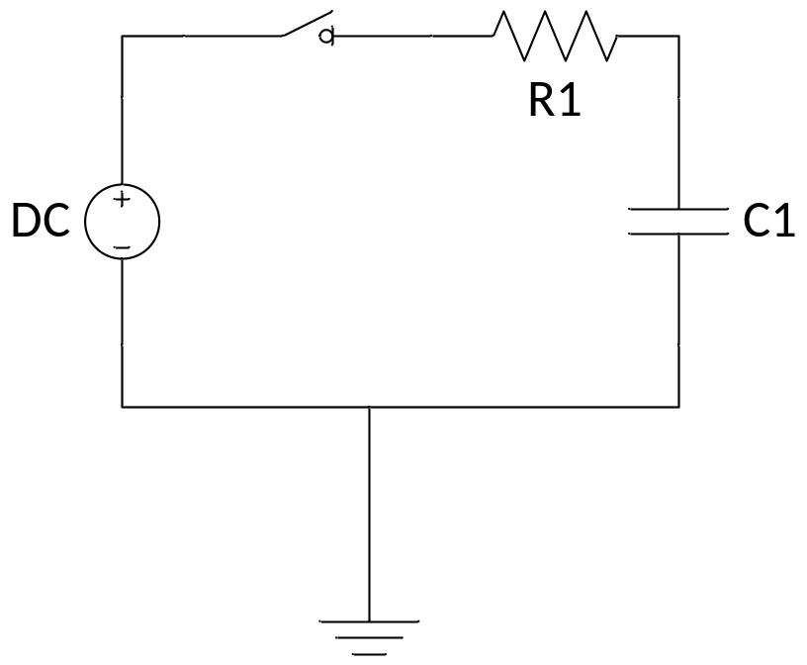
Circuit electric
  cale pentru fluxul electronilor
  deschis: calea este intrerupta; nu circula curent
  inchis: calea nu este intrerupta; curentul circula

Slide 16
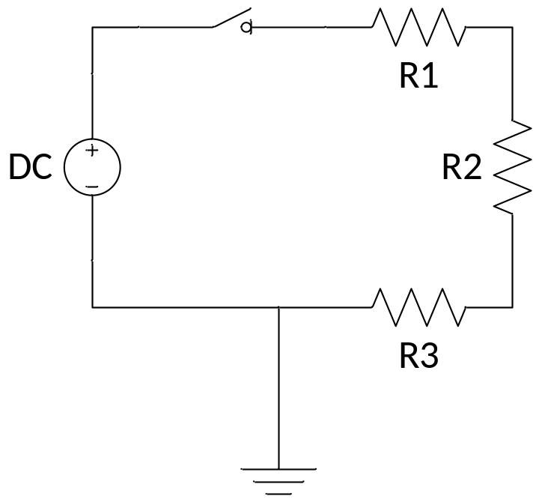
Conectarea in serie a rezistentelor
Re=R1+R2+…+Rn

Slide 17
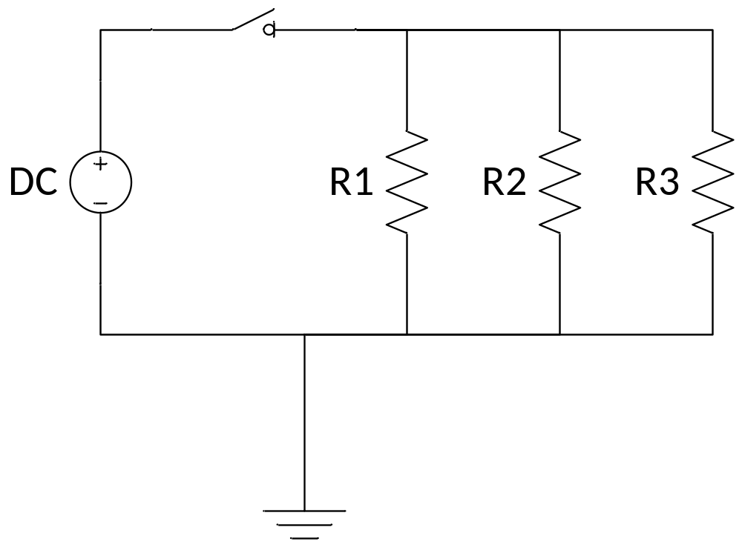
Conectarea in paralel a rezistentelor
1/Re=1/R1+1/R2+…+1/Rn

Slide 18
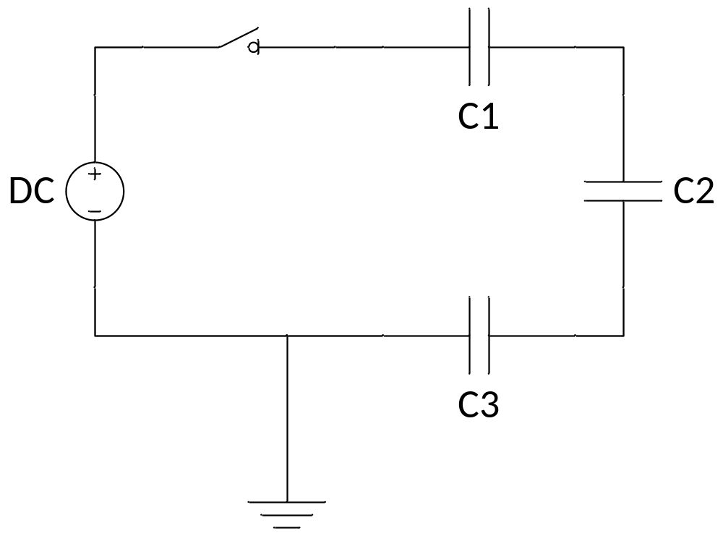
Conectarea in serie a capacitatilor
1/Ce=1/C1+1/C2+…+1/Cn

Slide 19
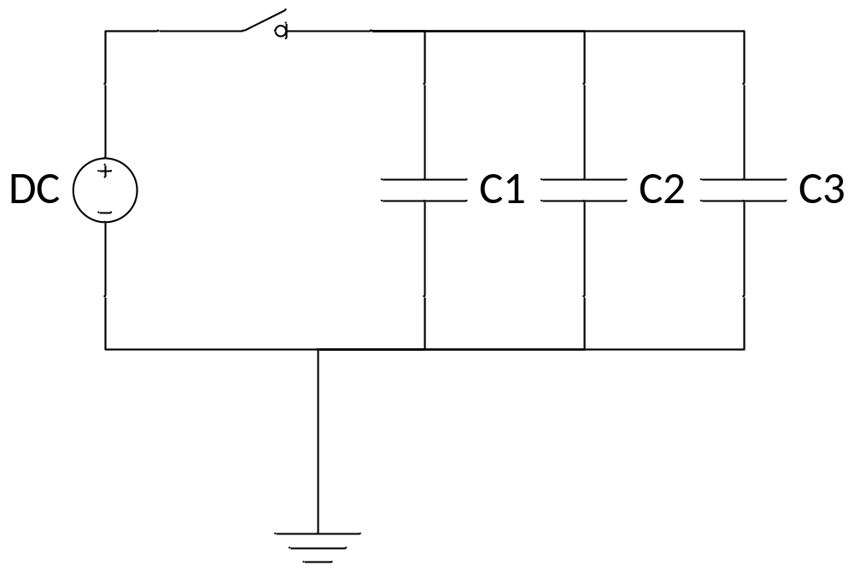
Conectarea in paralel a capacitatilor
Ce=C1+C2+…+Cn

Slide 20
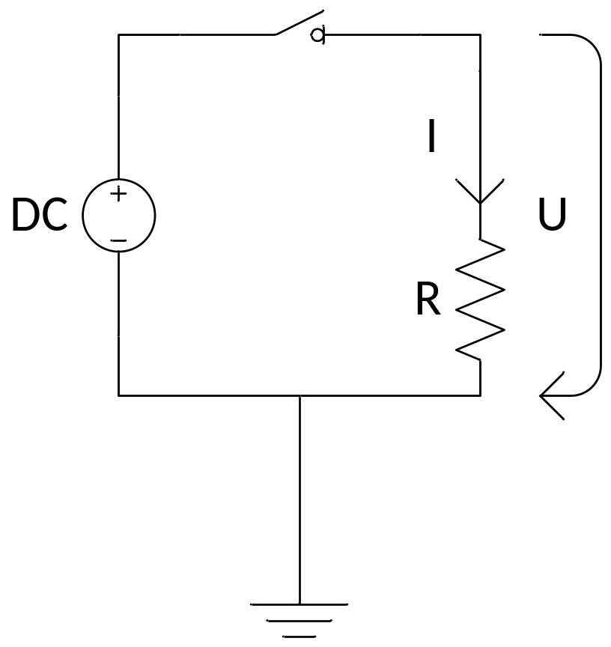
Legea lui Ohm
U=I*R
I=U/R
R=U/I

Slide 21
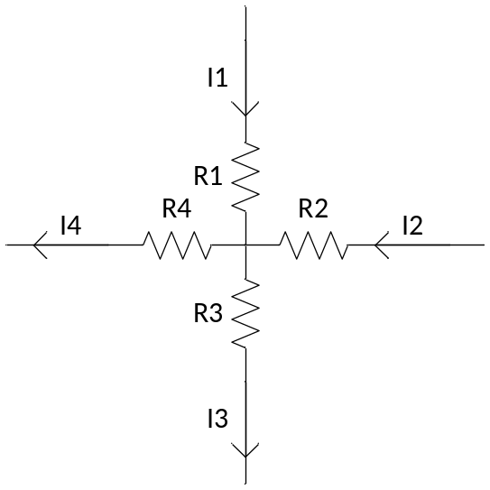
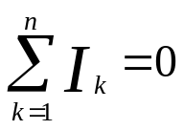
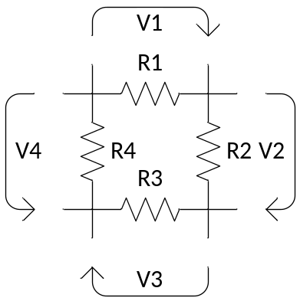
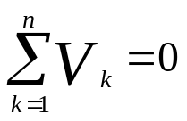
Legile de circuit ale lui Kirchhoff
Legea curentului
  La orice nod dintr-un circuit electric suma curentilor care intra in acel nod este egala cu suma curentilor care ies din acel nod
Legea tensiunii
  Suma diferentelor de potential electric (tensiunilor) in jurul oricarei retele inchise (bucle) este 0

Slide 22
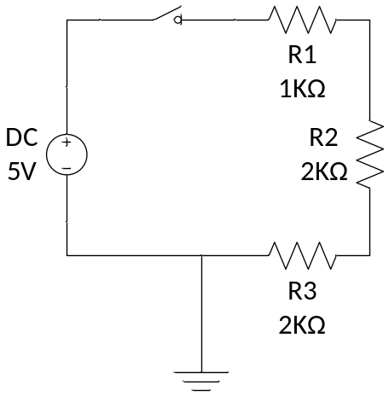
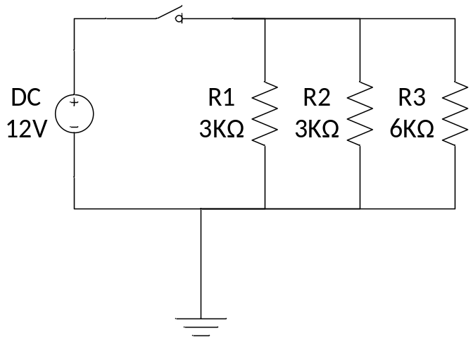
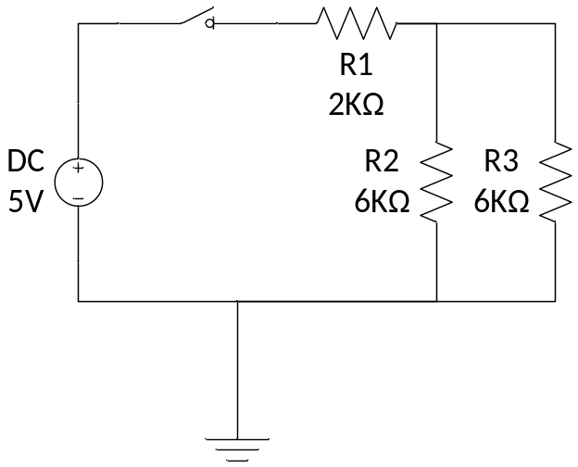
Aplicatii
Pentru circuitele de mai jos calculati caderile de tensiune si curentii prin rezistente

Slide 23
Semnale electrice
funcţie de una sau mai multe variabile, purtând informaţie despre natura unui fenomen fizic
clasificare după numărul de variabile:
  unidimensional - depinde de o singură variabilă
  multidimensional - depinzând de două sau mai multe variabile
clasificare după evoluţia în timp:
  continue - variază continuu putând prezenta orice valoare
  discrete - forma de undă menţine un nivel constant apoi se schimbă rapid la alt nivel

Slide 24
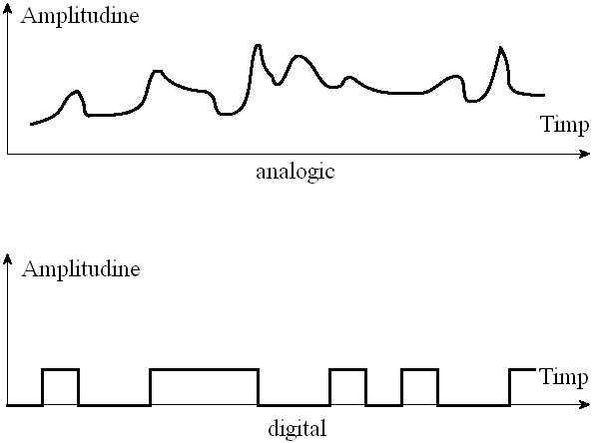

Slide 25
clasificare după simetrie:
  pare - simetrice faţă de axa verticală sau faţă de originea timpului
  impare - anti-simetrice faţă de origine
clasificare după periodicitate:
  periodice - ν(t) = ν(t ± nT₀) pentru orice valoare a timpului t. T₀ este perioada semnalului. Inversul perioadei se defineşte ca frecvenţa semnalului. ƒ= 1/ T₀. Pe baza frecvenţei se defineşte frecvenţa unghiulară sau pulsaţia. ω = 2πƒ
  non-periodice – ν(t) ≠ ν(t ± nT₀)

Slide 26
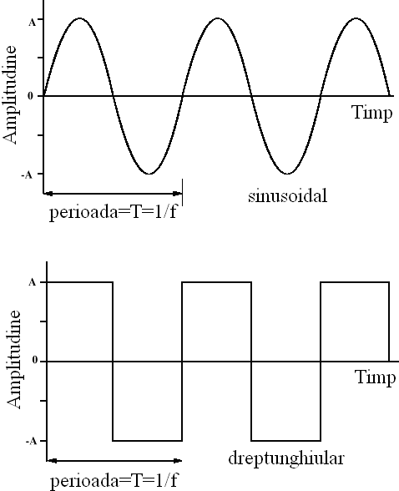

Slide 27
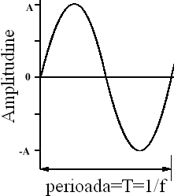
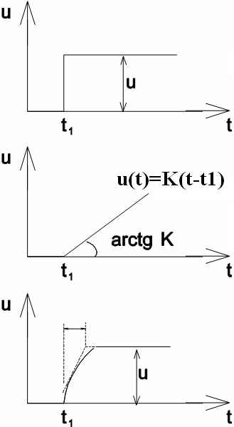
Semnale elementare
sinusoidal
ν(t) = Acos(ω₀t + φ) = Acos(2πƒ₀t + φ)
A – amplitudinea, ω₀ – pulsaţia sau frecvenţa unghiulară, ƒ₀ – frecvenţa, φ - faza
treaptă
u(t) = U, pt. t ≥= t₁
u(t) = 0, pt. t < t₁
liniar variabil (rampă)
u(t) = k·(t-t₁), pt. t ≥ t₁
u(t) = 0, pt. t < t₁
exponenţial
u(t) = U(1 - e^{-(t-t}₁^{)/τ}), pt. t ≥ t1
u(t) = 0, pt. t < t1
τ - constanta de timp a semnalului

Slide 28
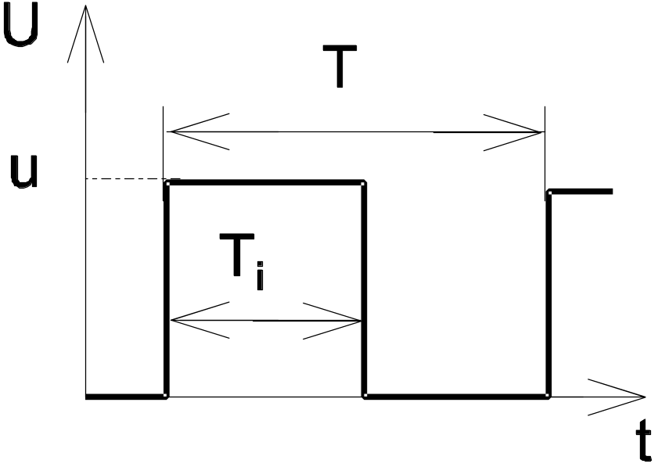
Definirea impulsului
semnal în tensiune sau în curent care diferă în valoare de o mărime constantă, numai pentru o perioadă temporală suficient de scurtă, mai mică sau comparabilă cu durata regimului tranzitoriu a circuitului prin care se transmite impulsul
impulsul ideal
  U - amplitudinea impulsului
  T_{i} - durata impulsului
  T - durata de repetiţie a impulsului

Slide 29

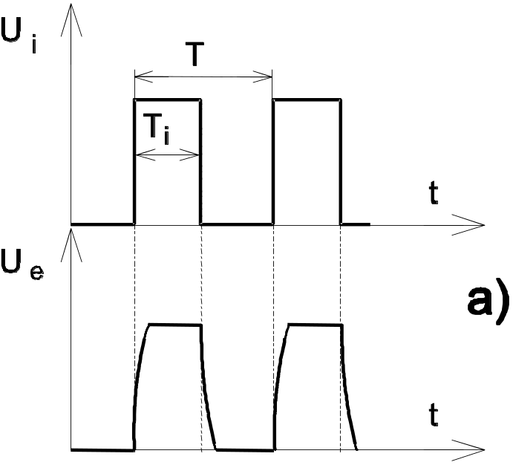
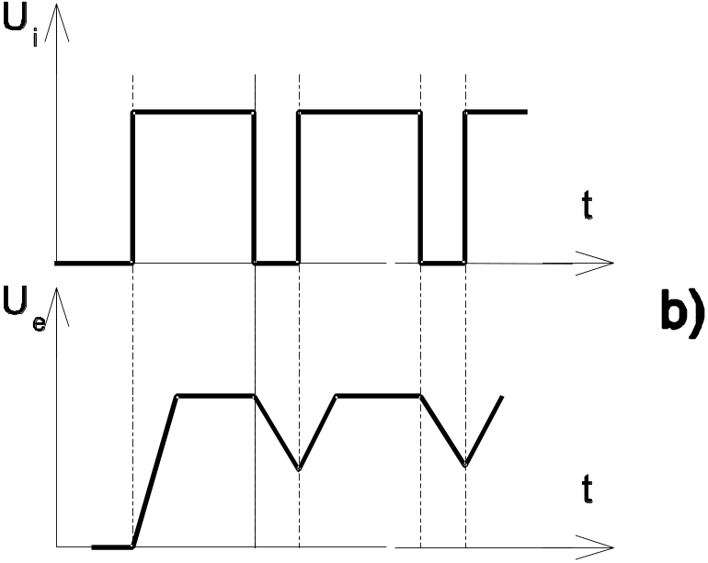
Definirea perioadei impulsului in raport cu durata procesului tranzitoriu
Orice comutare într-un circuit electric duce la apariţia în cadrul circuitului în cauză a unui proces tranzitoriu desfăşurat pe parcursul unui interval de timp, notat în general
Pentru definirea corectă a impulsului perioada T de repetiţie a impulsurilor trebuie să fie mult mai mare decât durata regimului tranzitoriu din circuit
a) definire corecta b)definire incorecta

Slide 30
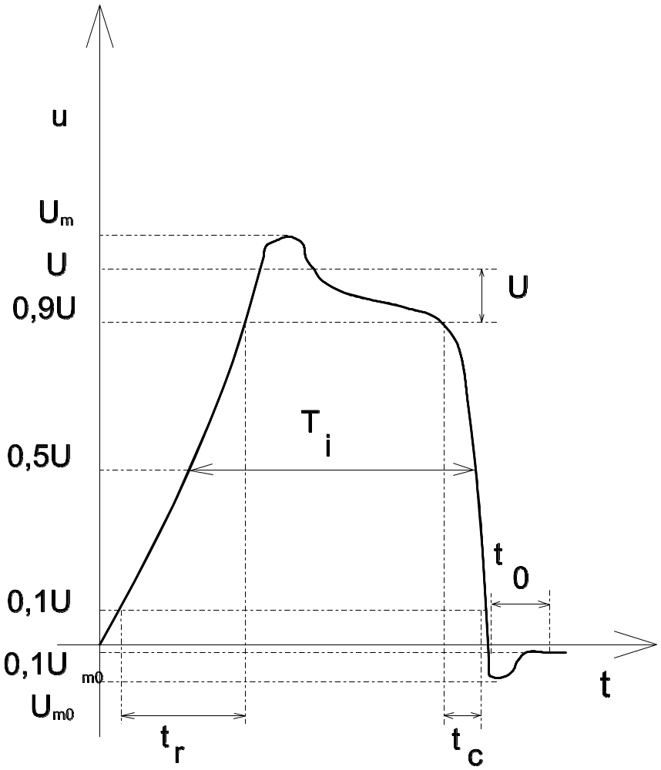
Parametrii impulsului real
U - amplitudinea impulsului
U_{m} - amplitudinea de supradepăşire
U_{m0} - amplitudinea de subdepăşire
ΔU - căderea de tensiune pe palier
T_{i} - durata impulsului
t_{r} - timpul de ridicare sau durata frontului anterior
t_{c} - timpul de coborâre, sau durata frontului posterior
t₀ - durata de revenire inversă
T - perioda de repetiţie a impulsurilor
f_{u} - factorul de umplere: f_{u} = T_{i}/T
f - frecvenţa de repetiţie: f=1/T

Slide 31
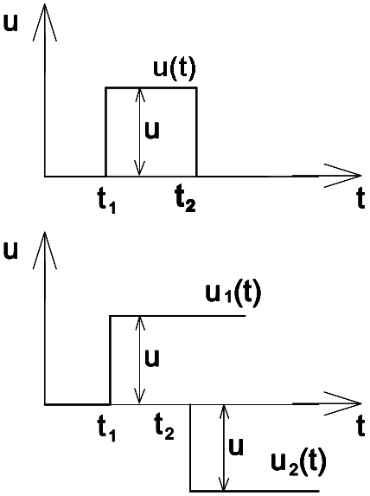
Generarea impulsului prin compunerea unor semnale elementare
u(t)=u₁(t)+u₂(t)

Slide 32
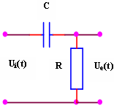
Circuitul RC trece sus
Reactanţa capacitivă variază invers proporţional cu frecvenţa, valoarea sa scăzând cu creşterea frecvenţei
Circuitul se comportă ca un divizor de tensiune al cărui raport de divizare depinde de frecvenţă, respectiv se comportă ca un filtru trece sus

Slide 33
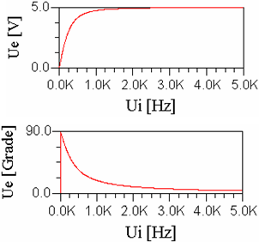
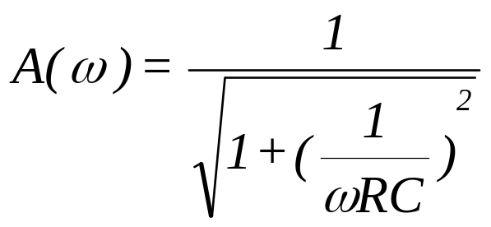
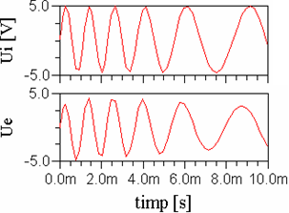
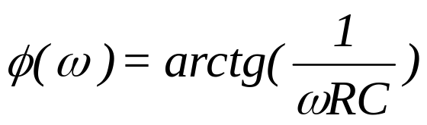
Semnal de intrare sinusoidal
U_{i} = │U_{i}│e^{jωt}, ω=2πf
U_{e} = │U_{e}│e^{j(ωt-φ)}
raspunsul este tot un semnal sinusoidal, atenuat şi defazat faţă de intrare, cu atenuarea A(ω) şi defazajul φ(ω)

Slide 34
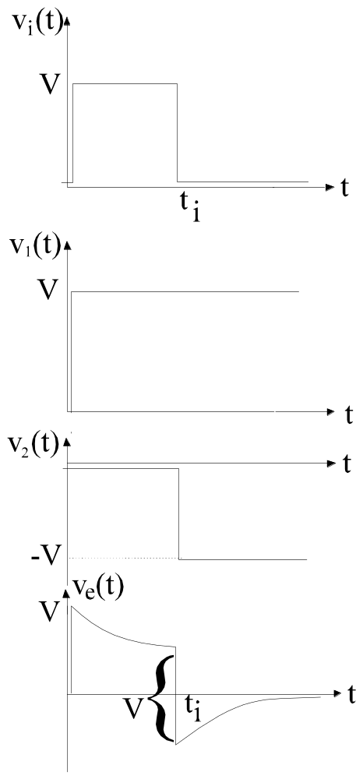
Semnal de intrare impuls
Impulsul aplicat la intrarea circuitului este compus din două semnale treaptă de amplitudine +V şi -V aplicate la momentul t=0 şi respectiv t=t_{i}
Componenta continuă a semnalului aplicat la intrare nu apare la ieşire
Circuitul se mai numeşte şi circuit de separare, utilizându-se pentru separarea circuitelor în curent continuu

Slide 35
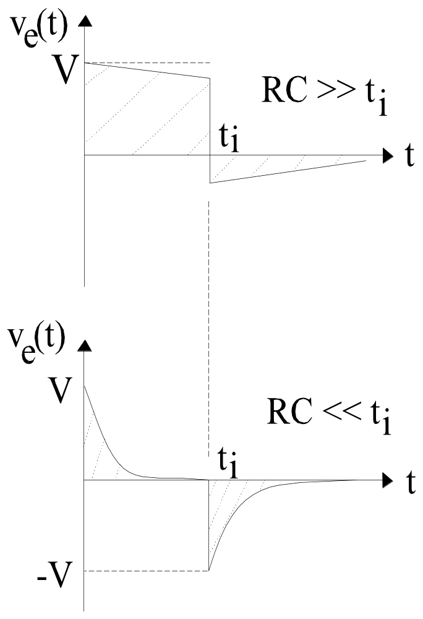
Aria de deasupra abscisei este intotdeauna egală cu aria de sub abscisă
Pentru a obţine distorsiuni neglijabile constanta de timp RC trebuie sa fie mult mai mare decât durata impulslui t_{i}
Daca constanta de timp RC este mult mai mică decât durata impulsului circuitul poate fi folosit ca si circuit de diferentiere

Slide 36

Circuitul RC trece jos
Reactanţa capacitivă variază invers proporţional cu frecvenţa, valoarea sa scăzând cu creşterea frecvenţei
Circuitul se comportă ca un divizor de tensiune al cărui raport de divizare depinde de frecvenţă, respectiv se comportă ca un filtru trece jos

Slide 37
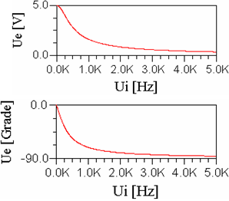
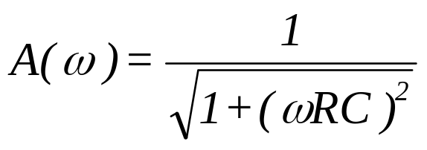
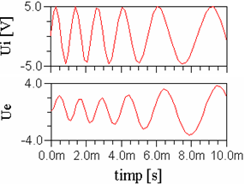

Semnal de intrare sinusoidal
U_{i} = │U_{i}│e^{jωt}, ω=2πf
U_{e} = │U_{e}│e^{j(ωt-φ)}
raspunsul este tot un semnal sinusoidal, atenuat şi defazat faţă de intrare, cu atenuarea A(ω) şi defazajul φ(ω)

Slide 38
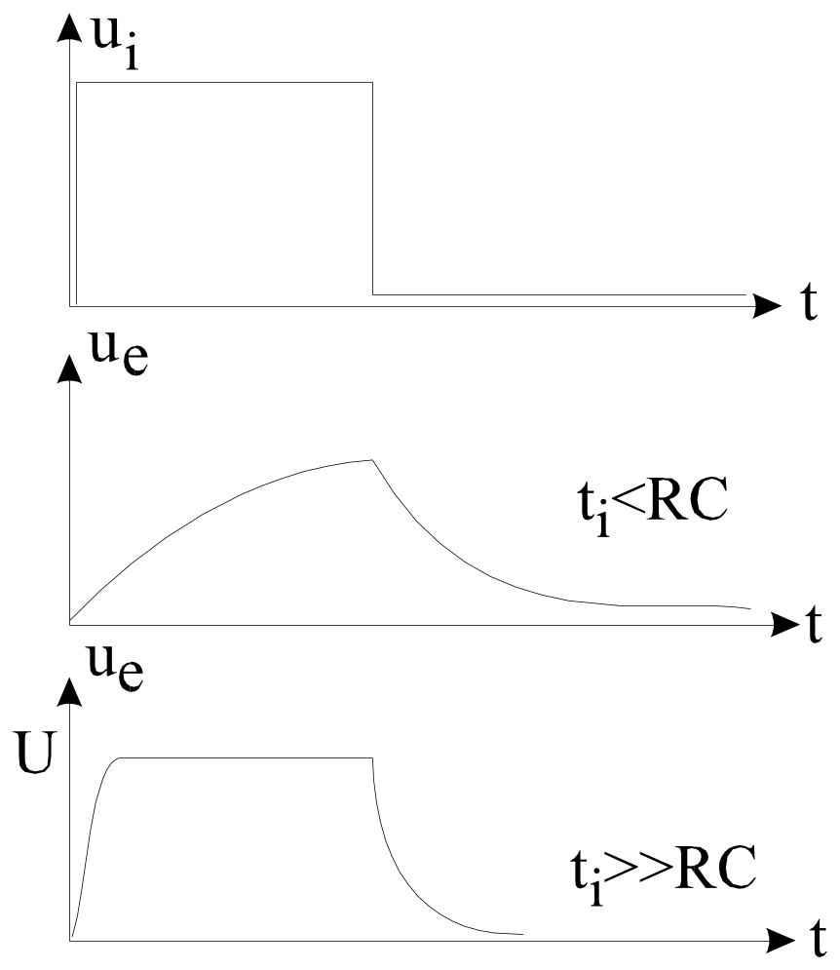
Semnal de intrare impuls
Pentru ca distorsiunile introduse de circuit asupra semnalului de intrare de tip impuls să fie neglijabile este necesar ca elementele circuitului să satisfacă relaţia RC« t_{i}
Dacă căderea de tensiune pe rezistenţă este mult mai mare decât pe condensator (U_{C} « U_{R}), răspunsul circuitului va reprezenta integrala semnalului de intrare în raport cu timpul
Folosit pentru refacerea impulsurilor, ca si circuit integrator

Slide 39
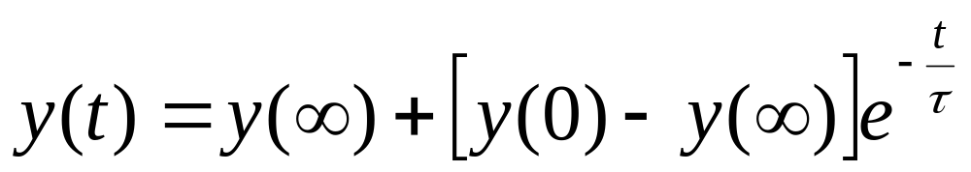
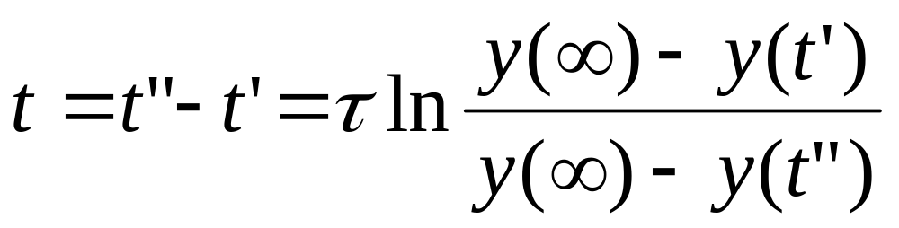
Calculul raspunsului circuitelor RC
Raspunsul unui circuit liniar cu o singura constanta de timp la un semnal de intrare de timp treapta se poate calcula cu ajutorul ecuatiei:
Perioada t=t”-t’ pentru care y(t) isi schimba valoarea de la y(t’) la y(t”) poate fi calculata cu ajutorul ecuatiei:

Slide 40
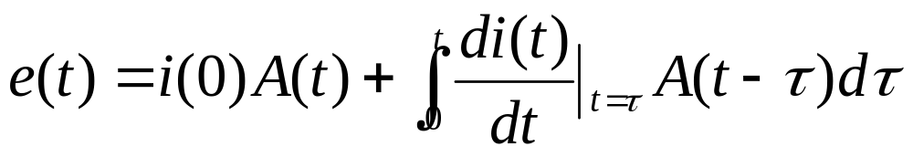
Raspunsul unui circuit la orice semnal de intrare poate fi calculat cu integrala Duhamel daca raspunsul la un semnal de intrare de tip treapta este cunoscut:
i(t) – semnalul de intrare
i(0) – valoarea semnalului de intrare la momentul t=0
e(t) – raspunsul circuitului
A(t) – raspunsul circuitului la un semnal de intrare de tip treapta avand amplitudinea egala cu 1

Slide 41
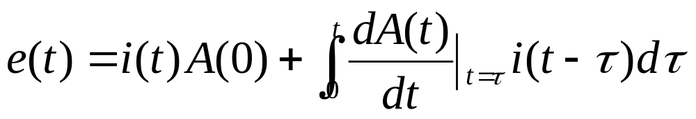
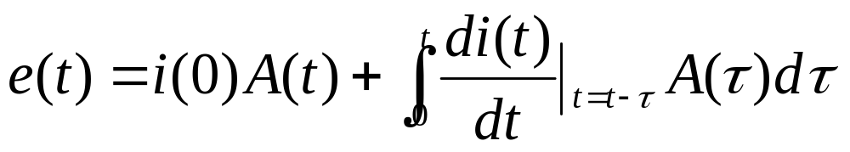
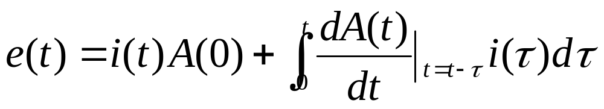
Alte forme ale integralei Duhamel

Slide 42
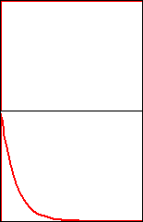
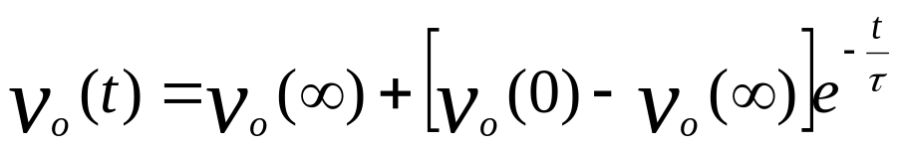
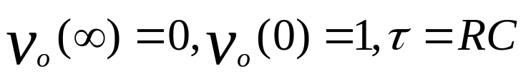
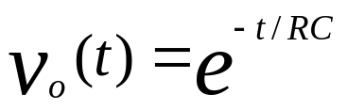
Problema
Un semnal exponential este aplicat la intrarea unui filtru trece sus. Sa se calculeze raspunsul circuitului.
Raspunsul circuitului la un semnal treapta de amplitudine 1:

Slide 43
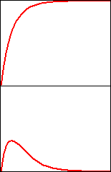
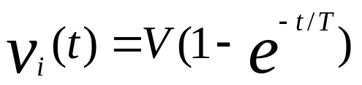
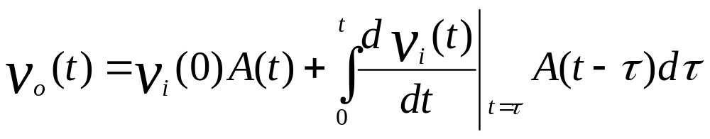


Raspunsul circuitului la un semnal exponential:

Slide 44
Probleme propuse
Se considera un filtru trece sus. Componentele circuitului au urmatoarele valori: R=10kΩ, C=100nF. La intrarea acestui circuit este aplicat un semnal treapta avand amplitudinea egala cu 5V. Sa se calculeze timpul necesar raspunsului pentru a ajunge la valoarea 2V.
Un semnal exponential este aplicat la intrarea unui filtru trece jos. Sa se calculeze raspunsul circuitului.

